Slide 1
Table of contents
01
02
03
04
Definitions
Evolution of AI
Use cases
Different Needs
05
Different Architectures
06
Deployment of AI Types
Notes:
להוסיף בארבע מסגרות ומשאבים

Slide 2
Resource & System Requirements
04
Inference |  | Training
Traditional AI | GenAI | Traditional AI | GenAI | Aspect
Low (efficient on CPU) | High (real-time needs optimization) | Moderate (varies by model complexity) | Very high (multi-GPU/TPU, clusters) | Compute Power
Low (small models run easily) | High (large model weights) | Lower (depends on algorithm) | Large | Memory
Small (lightweight models) | Large (pretrained models) | Smaller (structured/tabular data) | Huge (TBs-PBs of data) | Storage Needs
Fast | Higher | Short (hours-days) | Long (weeks-months to train) | Latency
Low (runs on basic hardware) | High | Lower (less compute-intensive) | Expensive (millions for LLMs) | Cost
Notes:
אשר אנחנו משווים בין דרישות המשאבים של בינה מלאכותית גנרטיבית לבין בינה מלאכותית מסורתית, אנחנו רואים הבדלים משמעותיים הן בשלב האימון והן בשלב ההסקה.
🔹 שלב האימון (Training Phase): בינה מלאכותית גנרטיבית דורשת כוח חישוב עצום, לרוב תוך שימוש ב-GPUs או TPUs מרובים, ולעיתים אף מקבצים שלמים של שרתים. בנוסף, היא צורכת כמות אדירה של זיכרון (RAM/VRAM), בעיקר עבור מודלים מבוססי טרנספורמר כמו GPT ו-DALL·E, שחייבים להיות מחולקים בין מספר כרטיסים גרפיים. גם אחסון הנתונים הוא אתגר – אימון מודלים גנרטיביים דורש טרה-בייטים ואף פטה-בייטים של נתונים. כל זה מתורגם לעלויות אדירות – למשל, אימון GPT-4 לקח חודשים של שימוש באלפי GPUs, בעלות של מיליוני דולרים. לעומת זאת, מודלים מסורתיים מגוונים מאוד – אלגוריתמים כמו XGBoost או SVM יכולים לפעול ביעילות על מעבד יחיד עם צריכת זיכרון נמוכה, בעוד שמודלים עמוקים כמו CNNs ו-RNNs כן דורשים משאבים נוספים, אבל לרוב פחות מבינה גנרטיבית. גם זמן האימון קצר יותר – במקרים רבים שעות עד ימים בלבד.
🔹 שלב ההסקה (Inference Phase): כאן רואים אתגר משמעותי נוסף למודלים הגנרטיביים – זמן התגובה (latency). בניגוד למודלים מסורתיים שיכולים לקבל החלטה במילישניות בודדות, מודלים גנרטיביים כמו ChatGPT או Stable Diffusion דורשים חישובים מורכבים בזמן אמת, מה שעלול לגרום להשהיות של שניות רבות אם לא מתבצע אופטימיזציה. ההסקה שלהם גם ממשיכה להיות תובענית מבחינת משאבים – לרוב יש צורך ב-GPU חזק אפילו לצורך הפעלה יומיומית. מנגד, מודלים מסורתיים בנויים להחלטות מהירות, מה שמאפשר ריצה על חומרה פשוטה, אפילו על מעבדים סטנדרטיים. הם ניתנים להרחבה בקלות, עלות ההסקה שלהם נמוכה, והם מתאימים גם להרצה בקצה (Edge Devices).

Slide 3
Resource & System Requirements
04
Inference |  | Training
Hardware Used | Inference Latency | Hardware Used | Training Time | Model
Cloud-based GPUs/TPUs | 1-10 seconds per response | Thousands of GPUs across multiple data centers | Several months | GPT-4
A100 GPU | 5-20 seconds per image | A100 GPUs | 150,000 GPU-hours | Stable Diffusion
Runs efficiently on a CPU | <10ms per image | Single high-end GPU | Less than a day | ResNet-50 (Image Classification)
Runs efficiently on a CPU | <1ms per prediction | Can run on a single CPU | Minutes to a few hours | XGBoost (Tabular Data)
Notes:
ניתן לראות את ההבדלים בדרישות משאבים הן מבחינת אימון והן מבחינת Inference
מצד שמאל בטבלה, רואים שהמודלים הגנרטיביים כמו GPT-4 ו-Stable Diffusion דורשים זמני אימון ממושכים – החל משבועות ועד חודשים – עם צורך בכמות עצומה של משאבי חישוב, כמו אלפי כרטיסי GPU או TPU בענן. לעומתם, מודלים מסורתיים כמו (זיהוי אוביקטים בתמונה ) ResNet-50 או XGBoost (אחד המודלים היעילים להסקה מהירה – מתמחה בניתוח נתונים טבלאיים) יכולים להיאמן על מחשב יחיד, לרוב תוך שעות בודדות או אפילו דקות.
מצד ימין בטבלה, ניתן לראות שגם בזמן ההסקה, כלומר בזמן שהמודל נותן תחזיות או מייצר תוכן, יש הבדל משמעותי. מודלים גנרטיביים נוטים להיות איטיים יחסית – למשל, GPT-4 יכול לקחת מספר שניות כדי לייצר תשובה, ו-Stable Diffusion עשוי לקחת 5 עד 20 שניות כדי לייצר תמונה. לעומתם, מודלים מסורתיים כמו ResNet-50 מזהים תמונה בפחות מ-10 מילי-שניות, ו-XGBoost מספק תחזיות כמעט מיידיות בפחות ממילישנייה.
💡 המסקנה המרכזית – השימוש במודלים גנרטיביים בעולם האמיתי דורש אופטימיזציה משמעותית כדי להוריד עלויות ולשפר ביצועים, בין אם זה באמצעות Quantization (לדוגמה, המרת חישובים מ-FP32 ל-INT8),
או שימוש ב-TensorRT לשיפור ביצועי GPU.

Slide 4
Performance Optimization in Deployment
0?
(I) Pre-Deployment Model Optimization -
Model Pruning – הסרת חיבורים או שכבות לא חיוניות במודל.
– Layer Fusionמיזוג שכבות שונות ברשת הנוירונים כדי להפחית את כמות הפעולות. Quantization – המרת משקלים מדויקיים ( FP32) לפורמטים קלים יותר (INT8, FP16) Knowledge Distillation – העברת ידע ממודל גדול (Teacher) למודל קטן (Student) Compression Techniques – כיווץ מודלים בעזרת שיתוף משקלים
Inference Optimization (II) -
TensorRT / ONNX Runtime Optimizations – המרות אוטומטיות /שימוש בגרסאות מותאמות חומרה. Dynamic Batching – איחוד בקשות בזמן אמת כדי למקסם שימוש במשאבים. Model Parallelism – פיצול חישובים בין מספר GPUs או TPUs. Cache Mechanisms – שימוש בזיכרון מטמון כדי לאחסן תוצאות חישוב ולמנוע חזרות מיותרות. Low Precision Execution – שימוש ב- FP16 או INT8 גם בזמן הרצה כדי לזרז חישובים.
Notes:
Key Takeaway
לפני הפריסה – מתמקדים בהקטנת משקל המודל ושיפור היעילות החישובית.
🔹 תוצאה: מודל קל יותר, מהיר יותר וחסכוני יותר בזיכרון וצריכת חישוב, מוכן לפריסה! 🚀
אחרי הפריסה – מתמקדים בהאצת ה-Inference והתאמה אופטימלית לחומרה ולבקשות משתמשים.
🔹 תוצאה: ביצועי Inference משופרים, זמן תגובה מהיר יותר ויכולת לטפל ביותר בקשות במקביל! ⚡
Tensor RT הוא דוגמה לכלי שלוקח מודן מאומן ומאפטם אותו
Quantization
Kernel Optimization – גרסאות אופטימליות עבור החומרה הספציפית
Graph Optimization: ארגון מחדש של גרף החישובים של המודל ליעילות גבוהה יותר.

Slide 5
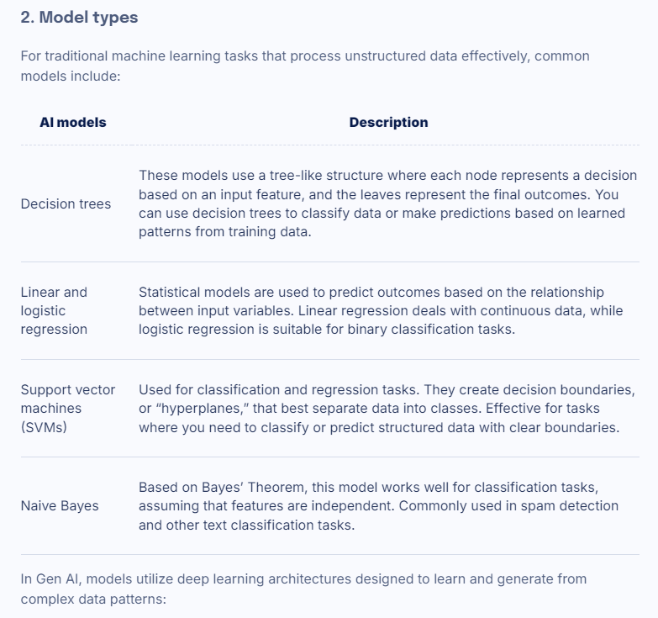
(AI) =
Artificial
intelligence

